Slide 1
第五章小结

Slide 2
存储管理
地址变换
内存扩充
内存分配
与回收
内存信息的
共享与保护
静态地址重定位
动态地址重定位
用户程序自己控制
操作系统控制
交换方式
请求调入方式
和预调入方式
覆盖

Slide 3
存储管理方案
单道程序环境
多道程序环境
单一连续分配
碎片
共享
分区管理
页式管理
段式管理
固定分区分配
动态分区分配
段页式管理
页表
段表

Slide 4
问题1：常用的分区分配方式有哪些？各有什么优缺点？
分区分配是为了满足多道程序设计需要而采用的一种连续内存分配方式。它可分为固定分区分配、动态分区分配和可重定位分区分配方式。
固定分区分配实现简单，但分区大小和个数是固定的，因此存在较严重的内碎片现象。
动态分区分配是根据用户需求动态分配其所需的内存空间，随着分配和回收多次进行，在内存中将会产生空白区和已被使用空间交错出现的现象，从而引入外碎片问题。
可重定位分区分配是为了解决外碎片问题，需要重定位寄存器的支持，通过紧缩（浮动）操作把分散在各个地方的零碎内存分区合并为一个较大的空白区，但靠拢需要占用大量系统资源。

Slide 5
问题2：存储管理基本功能
多进程能够在内存中彼此互不干扰的环境下运行，操作系统是通过（）来实现的？
  A、内存分配 B、内存保护
  C、内存扩充 D、地址映射
  答案B
  存储器的主要功能：内存分配、内存保护、地址映射和内存扩充等。
    内存分配：为每道程序分配空间，动态和静态2种方式；
    内存保护：确保每道程序都在自己的内存空间运行；
    地址映射：逻辑地址到物理地址的转换，静态和动态映射；
    内存扩充：借助虚拟存储技术，逻辑上扩充内存容量，一般借助请求调入和置换功能实现。

Slide 6
问题3：地址重定位
动态重定位是在作业的（）中进行的。
  A、编译过程 B、装入过程
  C、链接过程 D、执行过程
  答案D
  地址重定位的2种方式：静态重定位，指在程序运行前由装入程序一次性的完成地址转换；动态重定位，在程序运行过程中，当要存取指令或数据的时候，在存取之前完成逻辑地址到物理地址的转换。

Slide 7
例：地址转换
某系统中，虚存的容量为2²¹字节，实存为2¹⁸字节，页面大小为2¹⁰字节。若8进制虚地址为0123456，问他对应的实际内存地址是多少（仍用8进制数表示）？假定其对应的页面号为8。
答案：021456

Slide 8
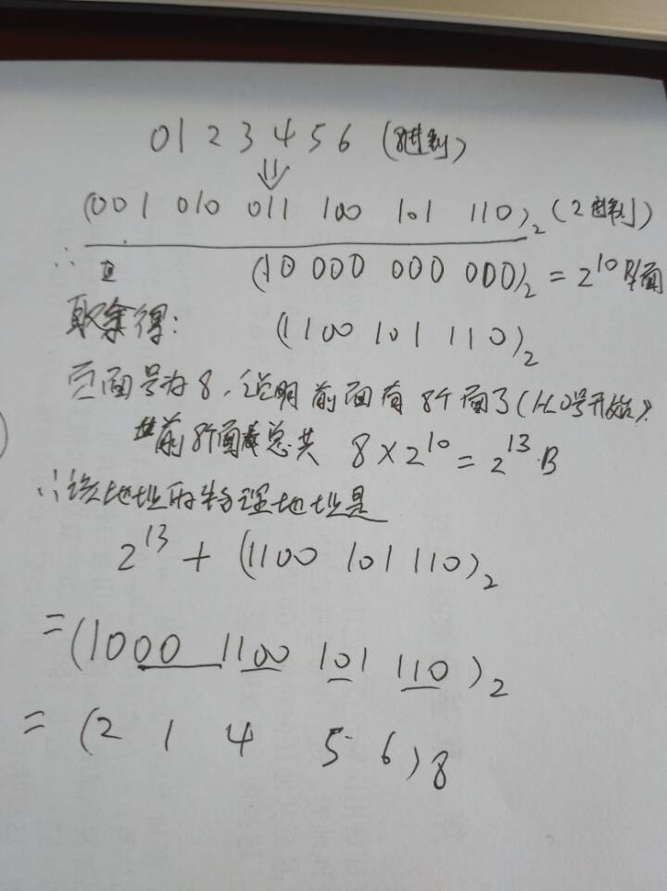

Slide 9
问题4：空闲区回收
在可变分区分配方案中，某一作业完成后，系统收回其内存空间，并与相邻空闲区合并，为此需要修改空闲区表，造成空闲区数减1的情况是（）？
  A、无上邻空闲区，也无下邻空闲区
  B、有上邻空闲区，无下邻空闲区
  C、有下邻空闲区，无上邻空闲区
  D、有上邻空闲区，也有下邻空闲区
  答案 D

Slide 10
问题5：内存访问
在分页、分段和段页式存储管理中，当访问一条指令或数据时，需要访问内存几次？各做什么处理？
  分页和分段中，访问一条指令或数据时至少需要访问内存两次，一次是访问内存中的页表（或段表），实现逻辑地址到物理地址的转换，二是访问真正的物理地址得到相应的指令或数据。
  段页式管理中，至少需要访问内存3次，一是访问内存中的段表，查找段内页表的起始地址；二是访问内存中存放的页表，实现逻辑地址到物理地址的转换；三是访问真正的物理地址得到相应的指令或数据。

Slide 11
问题6：内存利用率
内存利用率不高主要体现为哪几种形式？
  内存中存在大量分散、难以利用的碎片；
  暂时或长期不能运行的程序和数据占用了大量的内存空间；
  在作业大时内存只能装入少量作业，当他们处于阻塞状态时将CPU闲置，从而降低内存利用率；
  内存中存在重复的复制件。

Slide 12
可以通过哪些途径提高内存利用率？
  采用离散分配方式（如分页），减少内存碎片；
  增加对换机制，将暂时不用的程序和数据换出到外存；
  采用虚拟内存技术，只将需要的部分装入内存，增加内存中并发进程数；
  提供存储共享能力，减少内存中重复复制件的存在。

Slide 13
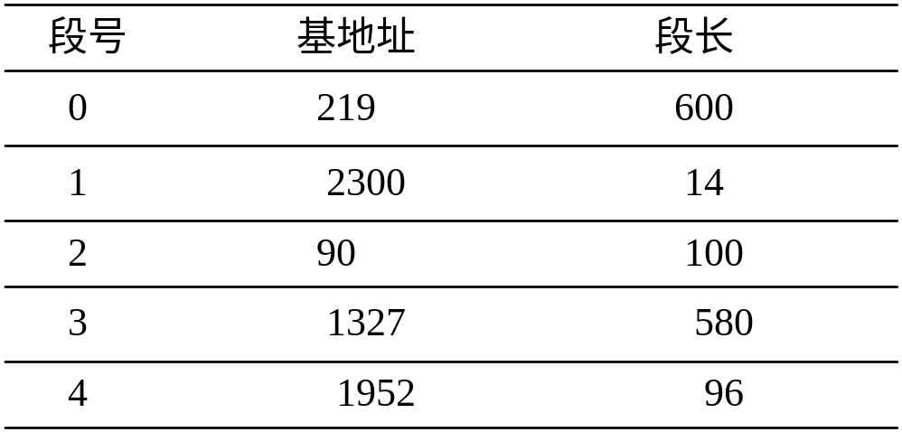
问题6：段表，地址映射
那么，逻辑地址（2，88）对应的物理地址是（）；逻辑地址（4，100）对应的物理地址是（）。
段号2，段内偏移量88，则物理地址为 90+88 ＝ 178
段号4，段内偏移量100，但该段段长为96，段内地址超过段长，产生地址越界中断。
答案：178，地址越界

Slide 14
问题7：空闲分区分配算法
适合最佳适应算法的空闲区是（）
  A、按大小递减顺序排列
  B、按大小递增顺序排列
  C、按地址由小到大排列
  D、按地址由大到小排列
  答案B
  最先适应法（地址递增）、最坏适应法（容量递减）

Slide 15
问题8：分页管理
某页式存储管理系统中，地址寄存器位24位，其中页号占14位，则每页大小是（），程序最多占（）页？
  A、2¹⁰ B、2¹⁴ C、2²⁴
答案 A
程序或者进程的虚拟空间分成页，虚地址由页号页内偏移量组成，页号占14位，则页内偏移量占10位，也就是页大小为2¹⁰ ，程序最多占有也面熟不能超过地址总线确定的大小，否则无法寻址，因此总页数为2¹⁴ 。

Slide 16
设有8页的逻辑空间，每页有1024字节，它们被映射到32个页面的物理存储区中，那么，逻辑地址的有效位为（）位，物理地址至少是（）位？
8＝2³页逻辑空间，表示页号位数是3，每页大小1024＝2¹⁰，说明页内偏移量为10位，故逻辑地址的有效位为3+10＝13
内存页面为32＝2⁵，而每个内存块大小与页相同，即需10位表示，因此至少需要15位。

Slide 17
例
一个动态页式管理系统，主存容量为512k，虚存容量为2048k，页面大小为2k。问：
主存地址多少位？
主存有多少个页面？
最大页面号是多少？
虚地址空间多少位？
地址空间最多用多少页？
页内最大位移多少？
页内最小位移多少？

Slide 18
虚存管理中，在页表和段表中都应包含的项有（）、（）、（）？
  A 长度 B 中断位 C 修改位
  D 内存始地址 E 外存地址
  答案 BCE
  页长由硬件决定，页表中不包含长度；
  状态位也称中断位，表示是否存在于内存中；
  修改位是页表和段表都包含的内容，表示该代码段是否被修改。
  分页系统页大小确定，也就可以计算相应的内存起始地址；
  外存地址，表示置换或者调入时的寻址位置。

Slide 19
作业在执行中发生缺页中断，经操作系统处理后，应让其执行（）指令。
  A 被中断的前一条
  B 被中断的那一条
  C 被中断的后一条
  D 启动时的第一条
  答案 B

Slide 20
判断：虚拟存储器是一个假想的地址空间，其大小是没有限制的。（x）
虚拟存储器的最大容量是由( )限制的。
A.物理内存的大小
B.外存空间和计算机地址总线宽度
C.用户地址空间大小
D.磁盘空间的大小
正确答案：B

Slide 21
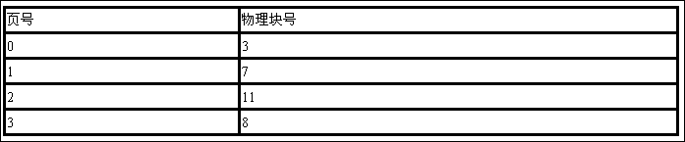
某虚拟存储器的用户编程空间共32个页面，每页为1KB，内存为16KB。假定某时刻一用户页表中已调入内存的页面的页号和物理块号的对照表如下 ,则逻辑地址0A5C(H)所对应的物理地址是什么？要求：写出主要计算过程。

Slide 22
页号P=0A5C（H）/1K=2
页内偏移地址 D=0A5C（H）%1K=025C（H）
页号P 物理块号 D=11
物理地址=11×1K+025C（H）
=2C00（H）+025C（H）
=2E5C（H）

Slide 23
设正在处理器上执行的一个进程的页表见表所示，表中的虚页号和物理块号是十进制数，起始页号（块号）均为0，所有的地址均是存储器字节地址，页的大小为2048B。
下列虚地址对应于什么物理地址：6598B

Slide 24
